Slide 1
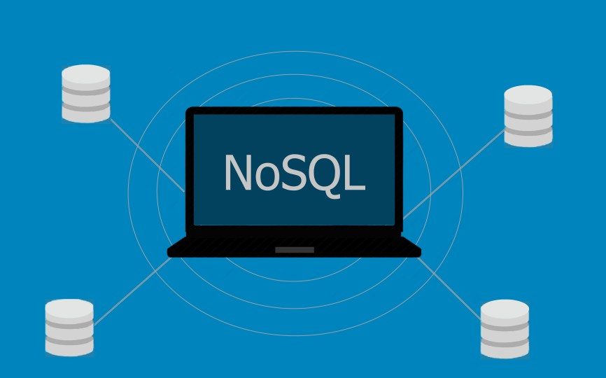
NoSql

Slide 2
Trabalho NoSQL Av1
Criar uma estrutura de banco de dados no MongoDB, deve ser utilizar como base de estrutura de dados os arquivos do excel para buscar de informações.
Os arquivos são:
Aeronaves
Fatores contribuintes
Ocorrências
Recomendações de segurança
Os registros devem ser os mesmo que estão na tabela, peço que identifiquem quais linhas foram utilizadas.

Slide 3
Trabalho NoSQL Av1
Para cada tabelas utilizar de 5 ou mais registros e inseri-los no banco de dados no MongoDB
Deve-se utilizar a interface shell, via linha de comando.
O trabalho deve ser entregue um pdf com as linhas de comandos e o print das telas com o base de dados, coleção e documentos, após a execução dos comandos no shell.
Os prints podem ser do MongoDB Compass Commnunity interface gráfica.

Slide 4
Trabalho NoSQL Av1
Os comandos abaixo devem ser executados e enviado as linhas de execução.
Mostrar os bancos existentes;
Alterar a database;
Criar uma coleção;
Excluir uma coleção;
Inserir um documento;
Alterar o conteúdo do documento;
Excluir um documento;
Consultar um documento usando pelo menos duas ou mais condições;
Consulta de documento simples sem condição;
Consulta de documento estruturada (pretty);
Criar índice além do gerado automaticamente;

Slide 5
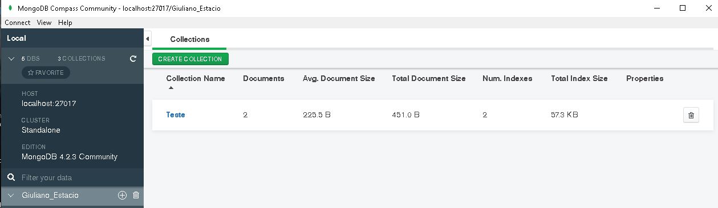
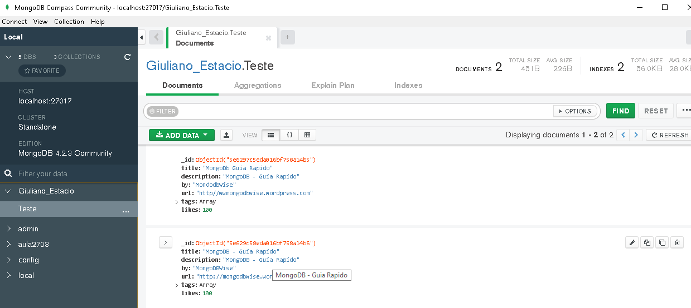
Trabalho NoSQL Av1
Exemplo dos Prints

Slide 6
Trabalho NoSQL Av1
Data de entrega: 14/04/2021
Individual ou em Dupla
Enviar por e-mail: giuliano.ribeiro@estacio.br
Valor: 2,0 na AV1.

Slide 7
Trabalho NoSQL Av1
Boa Sorte

